Slide 1

基本组件
本讲大纲：
1、文本框（TextView）与编辑框（EditText）
2、普通按钮和图片按钮
3、单选按钮和复选按钮
4、图像视图（ImageView）
5、列表选择框（Spinner）
6、列表视图
7、日期、时间选择器
8、计时器
9、范例1：实现跟踪鼠标单击状态的图片按钮
10、范例2：实现带图标的ListView
支持网站：www.mrbccd.com

Slide 2
文本框（TextView）与编辑框（EditText）
Android中提供了两种文本组件，一种是文本框（TextView），用于在屏幕上显示文本，另一种是编辑框（EditText），用于在屏幕上显示可编辑的文本框。其中，EditText是TextView类的子类。
1．文本框
<TextView
属性列表
>
</TextView>
2．编辑框
<EditText
属性列表
>
</EditText>

Slide 3
普通按钮和图片按钮
Android中提供了两种按钮组件，一种是普通按钮，另一种是图片按钮。这两种按钮的都是用于在UI界面上生成一个可以单击的按钮。当用户单击按钮时，将会触发一个onClick事件，可以通过为按钮添加单击事件监听器指定所要触的动作。
1．普通按钮
<Button
android:text="显示文本"
android:id="@+id/button1"
android:layout_width="wrap_content"
android:layout_height="wrap_content"
>
</Button>

Slide 4
普通按钮和图片按钮
2．图片按钮
<ImageButton
android:id="@+id/imageButton1"
android:src="@drawable/图片文件名"
android:background="#F000"
android:layout_width="wrap_content"
android:layout_height="wrap_content">
</ImageButton>

Slide 5
单选按钮和复选按钮
1．单选按钮
在Android中，单选按钮使用RadioButton表示，而RadioButton类又是Button的子类，所以单选按钮可以直接使用Button支持的各种属性。在XML布局文件中添加单选按钮的基本格式如下：
<RadioButton
android:text="显示文本"
android:id="@+id/ID号"
android:checked="true|false"
android:layout_width="wrap_content"
android:layout_height="wrap_content"
>
</RadioButton>
<RadioGroup
android:id="@+id/radioGroup1"
android:orientation="horizontal"
android:layout_width="wrap_content"
android:layout_height="wrap_content">
<!-- 添加多个RadioButton组件 -->
</RadioGroup>

Slide 6
单选按钮和复选按钮
2．复选按钮
在Android中，复选按钮使用CheckBox表示，而CheckBox类又是Button的子类，所以复选按钮可以直接使用Button支持的各种属性。在XML布局文件中添加复选按钮的基本格式如下：
<CheckBox android:text="显示文本"
android:id="@+id/ID号"
android:layout_width="wrap_content"
android:layout_height="wrap_content"
>
</CheckBox>
final CheckBox like1=(CheckBox)findViewById(R.id.like1);
like1.setOnCheckedChangeListener(new OnCheckedChangeListener() {
@Override
public void onCheckedChanged(CompoundButton buttonView, boolean isChecked) {
if(like1.isChecked()) like1.getText();
}
});

Slide 7
图像视图（ImageView）
在使用ImageView组件显示图像时，通常可以将要显示的图片放置在res/drawable目录中，然后应用下面的代码将其显示在布局管理器中。
<ImageView
属性列表
>
</ImageView>
XML属性 | 描述
android:adjustViewBounds | 用于设置ImageView是否调整自己的边界来保持所显示图片的长宽比
android:maxHeight | 设置ImageView的最大高度，需要设置android:adjustViewBounds属性值为true，否则不起作用
android:maxWidth | 设置ImageView的最大宽度，需要设置android:adjustViewBounds属性值为true，否则不起作用
android:scaleType | 用于设置所显示的图片如何缩放或移动以适应ImageView的大小，其属性值可以是matrix（使用matrix方式进行缩放）、fitXY（对图片横向、纵向独立缩放，使得该图片完全适应于该ImageView，图片的纵横比可能会改变）、fitStart（保持纵横比缩放图片，直到该图片能完全显示在ImageView中，缩放完成后该图片放在ImageView的左上角）、fitCenter（保持纵横比缩放图片，直到该图片能完全显示在ImageView中，缩放完成后该图片放在ImageView的中央）、fitEnd（保持纵横比缩放图片，直到该图片能完全显示在ImageView中，缩放完成后该图片放在ImageView的右下角）、center（把图像放在ImageView的中间，但不进行任何缩放）、centerCrop（保持纵横比缩放图片，以使得图片能完全覆盖ImageView）或centerInside（保持纵横比缩放图片，以使得ImageView能完全显示该图片）
android:src | 用于设置ImageView所显示的Drawable对象的ID，例如，设置显示保存在res/drawable目录下的名称为flower.jpg的图片，可以将属性值设置为android:src="@drawable/flower"
android:tint | 用于为图片着色，其属性值可以是“#rgb”、“#argb”、“#rrggbb”或“#aarrggbb”表示的颜色值

Slide 8
列表选择框（Spinner）
Android中提供的Spinner列表选择框相当于在网页中常见的下拉列表框，通常用于提供一系列可选择的列表项，供用户进行选择，从而方便用户。
在XML布局文件中，定义列表选择框可以使用<Spinner>标记，其基本的语法格式如下：
<Spinner
android:prompt="@string/info"
android:entries="@array/数组名称"
android:layout_height="wrap_content"
android:layout_width="wrap_content"
android:id="@+id/ID号"
>
</Spinner>

Slide 9
列表选择框（Spinner）
为列表选择框指定适配器，通常分为以下3个步骤实现。
（1）创建一个适配器对象，通常使用ArrayAdapter类。在Android中，创建适配器，通常可以有以下两种情况，一种是通过数组资源文件创建，另一种是通过在Java文件中使用字符串数组创建。
（2）为适配器设置列表框下拉时的选项样式，具体代码如下：
adapter.setDropDownViewResource(
android.R.layout.simple_spinner_dropdown_item);
（3）将适配器与选择列表框关联，具体代码如下：
spinner.setAdapter(adapter);

Slide 10
列表视图
1．直接使用ListView组件创建
在XML布局文件中添加ListView的基本格式如下：
<ListView
属性列表
>
</ListView>
2．让Activity继承ListActivity实现
如果程序的窗口仅仅需要显示一个列表，则可以直接让Activity继承ListActivity来实现。继承了ListActivity的类中无须调用setContentView()方法来显示页面，而是可以直接为其设置适配器，从而显示一个列表。

Slide 11
日期、时间选择器
为了让用户能选择日期和时间，Android提供了日期、时间选择器，分别是DatePicker组件和TimePicker组件。这两个组件使用比较简单，可以在Eclipse的可视化界面设计器中，选择对应的组件将其拖曳到布局文件中。为了在程序中可以获取用户选择的日期、时间，还需要为DatePicker组件和TimePicker组件添加事件监听器。其中DatePicker组件对应的事件监听器是OnDateChangedListener，而TimePicker组件对应的事件监听器是OnTimeChangedListener。

Slide 12
计时器
计时器组件就是一个可显示从某个起始时间开始，一共过去了多长时间的文本，使用Chronometer表示。由于该组件继承自TextView，所以它将以文本的形式显示内容。使用该组件也比较简单，通常只需要使用以下5个方法。
☑◆ setBase()：用于设置计时器的起始时间。
☑◆ setFormat()：用于显示时间的格式。
☑◆ start()：用于指定开始计时。
☑◆ stop()用于指定停止计时。
☑◆ setOnChronometerTickListener()：用于为计时器绑定事件监听器，当计时器改变时触发该监听器。

Slide 13
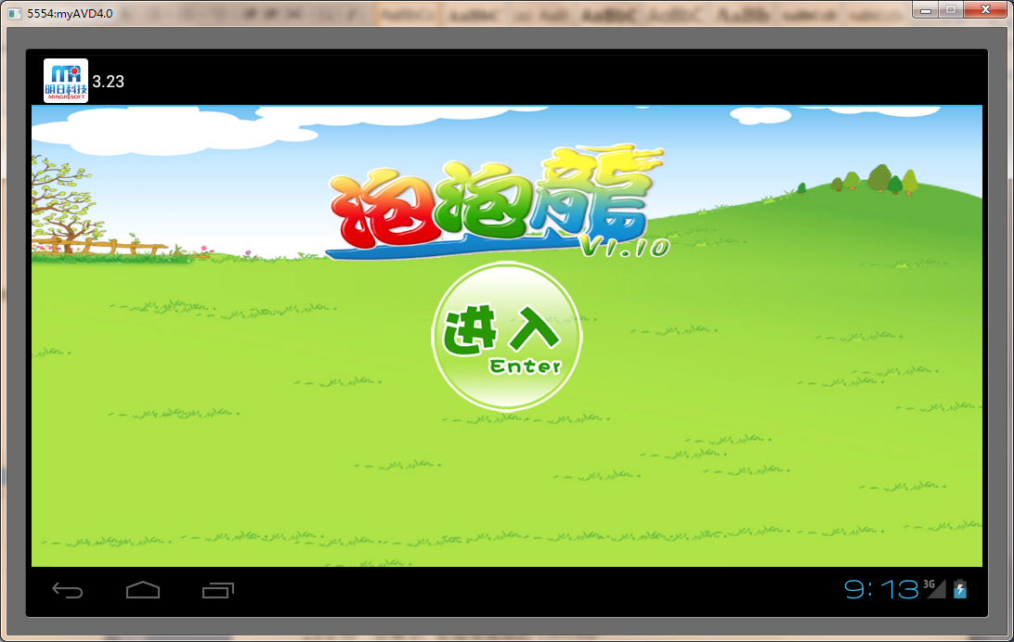
范例1：实现跟踪鼠标单击状态的图片按钮
在Eclipse中创建Android项目，实现跟踪鼠标单击状态的图片按钮。

Slide 14
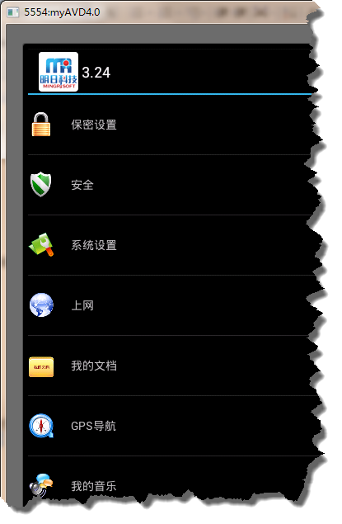
范例2：实现带图标的ListView
在Eclipse中创建Android项目，实现带图标的ListView。

Slide 15
Thank you
还有什么疑问可以到www.mrbccd.com提出
也可以以发送邮件到 mingrisoft@mingrisoft.com

